Slide 1
Strings

Slide 2
Methods Properties ‘[]’
ToString()
IndexOf()
Trim()
Replace()
ToUpper()
ToLower()
Equals()
Contains()
Substring()
Length

Slide 3
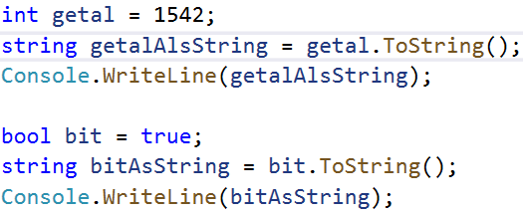

ToString()
Op elk datatype kun je een ‘ToString’ toepassen
Vb. Nummer naar een string

Slide 4
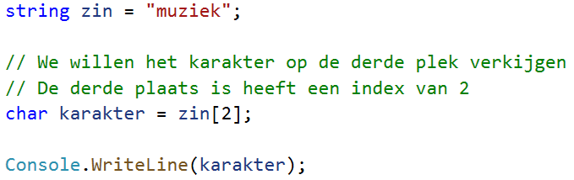
[]
Dit symbool gebruiken we om een karakter van onze string te verkrijgen.
Return data type is een ‘char’

Slide 5

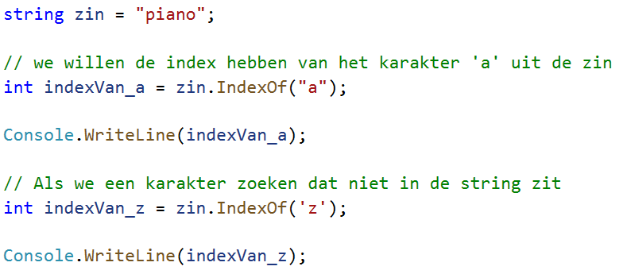

IndexOf()

Slide 6
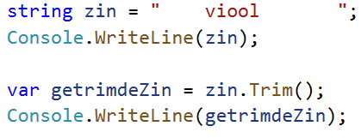

Trim()
Word gebruikt om de lege ruimte vóór en na een string te verwijderen

Slide 7
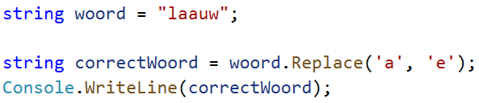
Replace
Vervang karakters in de zin met een nieuw karakter

Slide 8


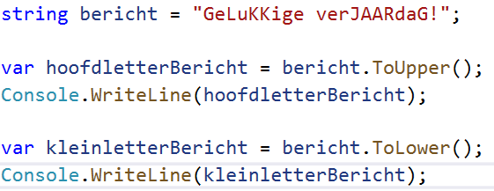

ToUpper() / ToLower()

Slide 9
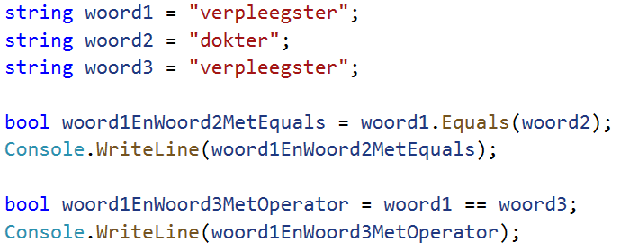

Twee strings vergelijken met elkaar Equals() of ==

Slide 10

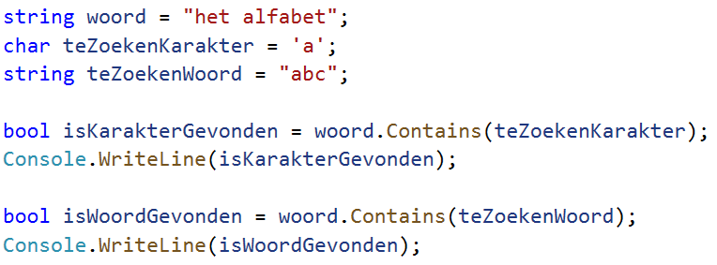

Contains()

Slide 11

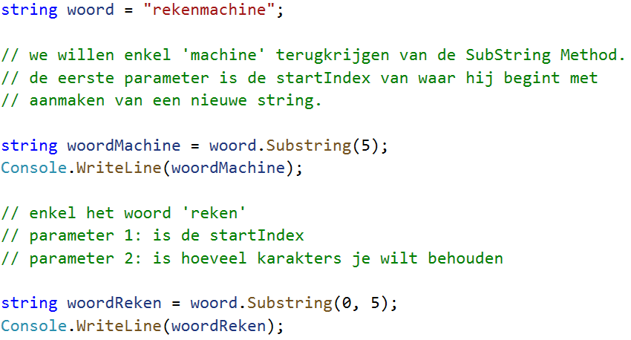

Substring()

Slide 12
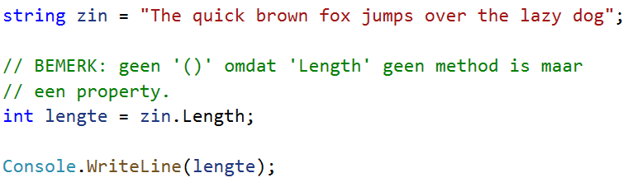
Length (Property)
Als je wilt weten hoeveel karakters je string is, roep je de property Length op.

Slide 13
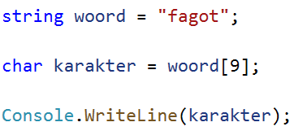

Slide 14
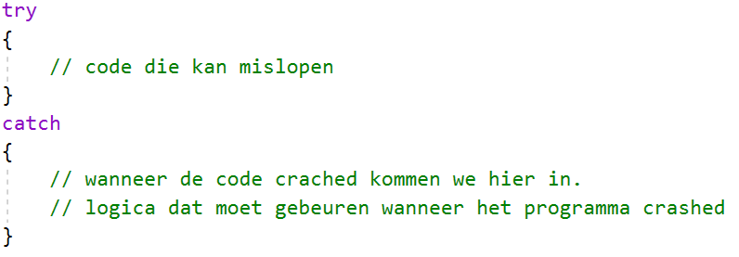
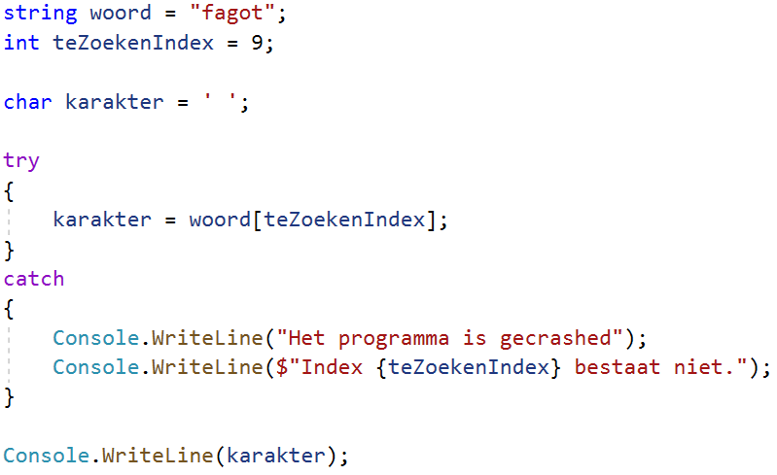

Fout afhandeling
Output voor teZoekenIndex = 3

Slide 15
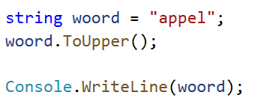

Slide 16
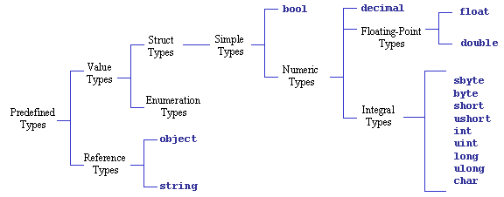

Slide 17
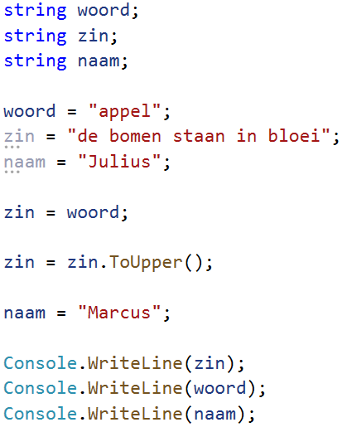

Er zijn geen referenties meer naar M2 en M3.
Die mogen mee met mij!
Geheugen
woord
Lege string
M1
zin
M4
M2
M1
M4
Lege string
naam
M3
M5
Lege string
M1
M2
M3
M4
M5
M1
appel
M2
De bomen staan in bloei
M3
Julius
M4
APPEL
M5
Marcus

Slide 18
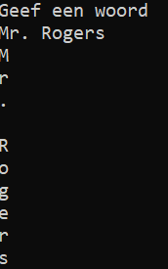
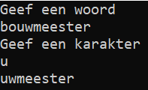
Vraag een woord aan de gebruiker. Print per karkater in het woord, dat karakter. Telkens op een nieuwe lijn.
Vraag een woord aan een gebruiker. Vraag een karakter aan de gebruiker. Print een deel van het woord af.
Begin: moet de index zijn van het gevraagde karakter
Eind: tot het einde van het woord

